Slide 1
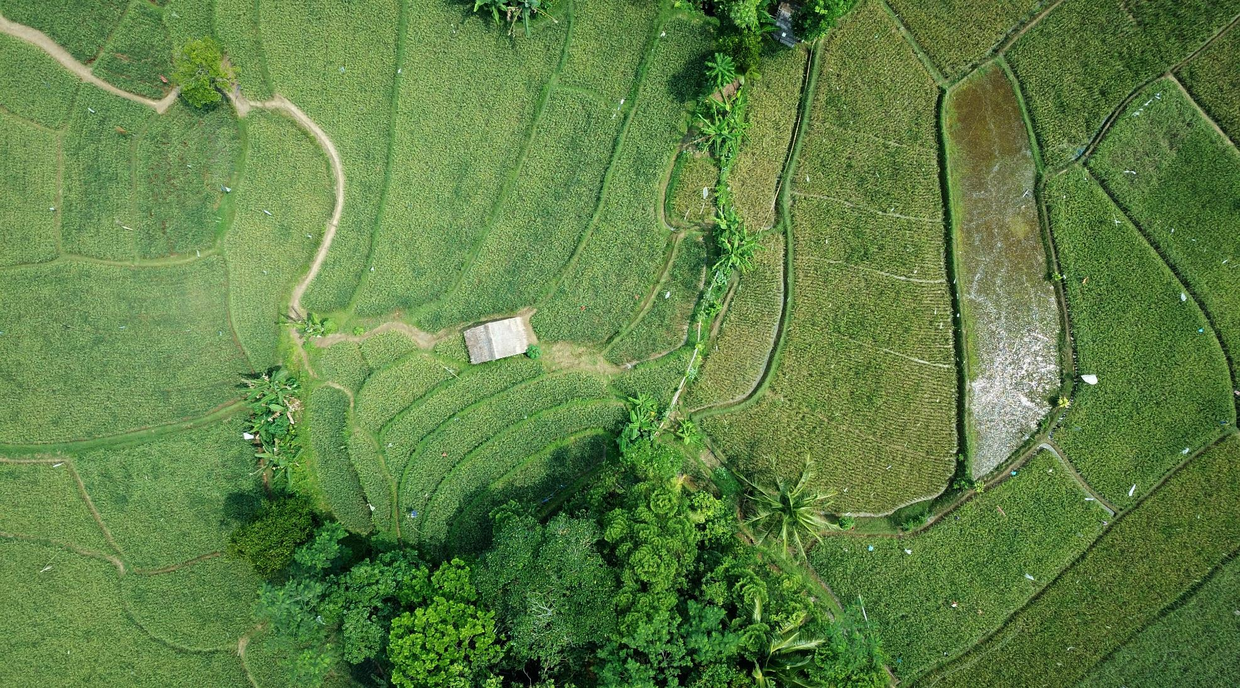

台江國家公園
黃品宜 陳勺鈞 李香穎

Slide 2
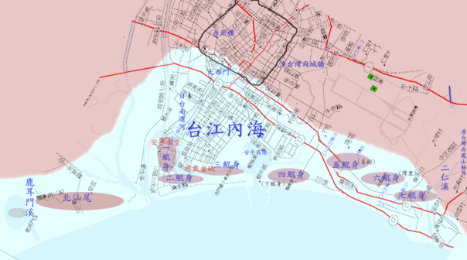

地理位置

Slide 3
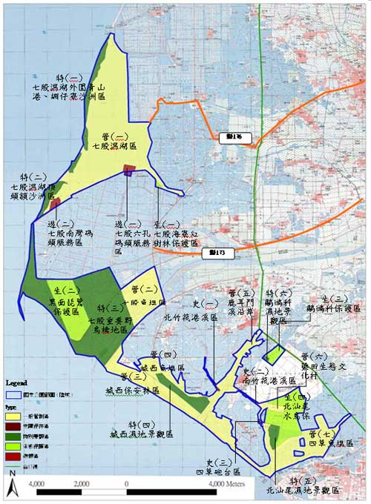

包含地點

Slide 4
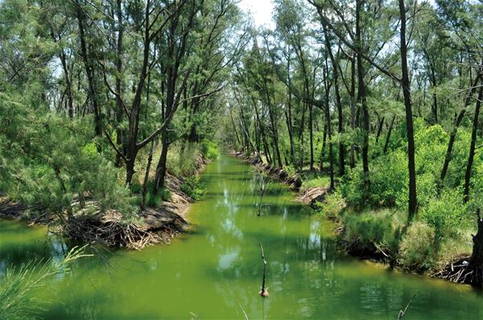

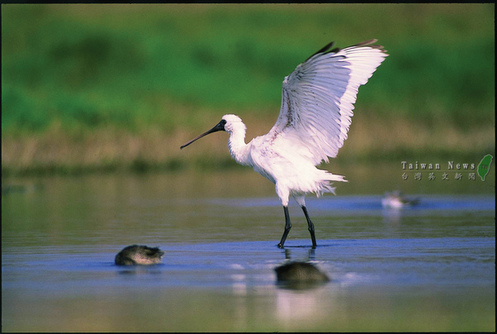
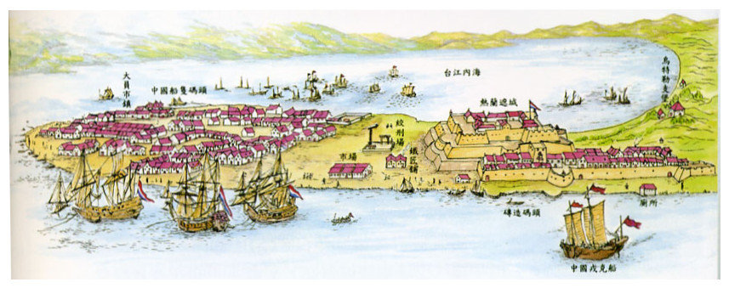
關於台江
範圍包括臺南市安南區與七股區濱海陸域， 包含四草、鹿耳門、原安順鹽
田周遭、七股潟湖以及海域至
澎湖縣東吉嶼。
具備「歷史」、「自然」、「產業」三大資源特色，成為第一座強調 與地方「共生」之國家公園
=
+
+
於2009年12月28日，立為台灣第八座國家公園。幾百年來就以「台江」相稱，所以在命名的時候就將它叫做「台江國家公園」
產業
自然
歷史

Slide 5
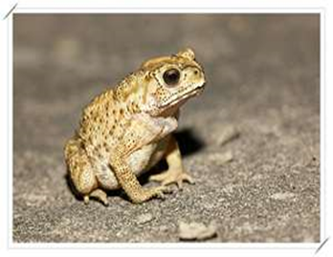
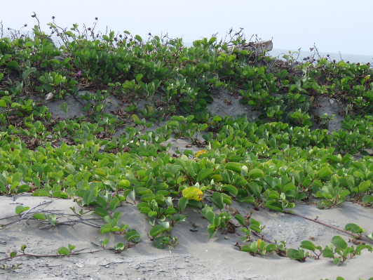
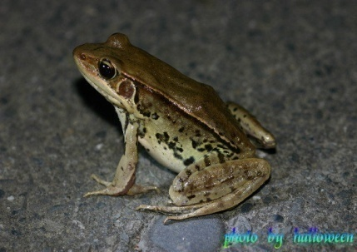
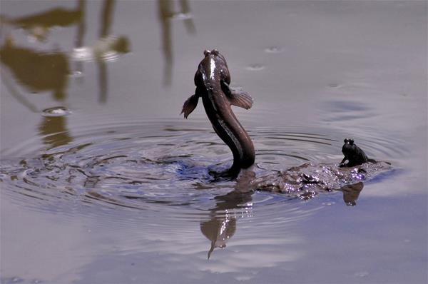
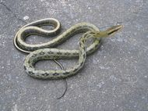

自然資源
虎皮蛙
大青彈塗魚
白花馬鞍藤
錦蛇
貢德氏蛙
可供人食用，雄性虎紋蛙體長6公分~12公分，最大可達15公分
背部為淡褐色或赤褐色，體長6公分~8公分，最大可達8公分
在潮水漲退的地方繁衍滋長
在海濱沙灘上或河邊堤坡上，莖是蔓生至地面，向四面八方拓展地盤。
無毒蛇種，身體前半段有4列黑褐色菱形斑，到後半段漸成橫紋。

Slide 6

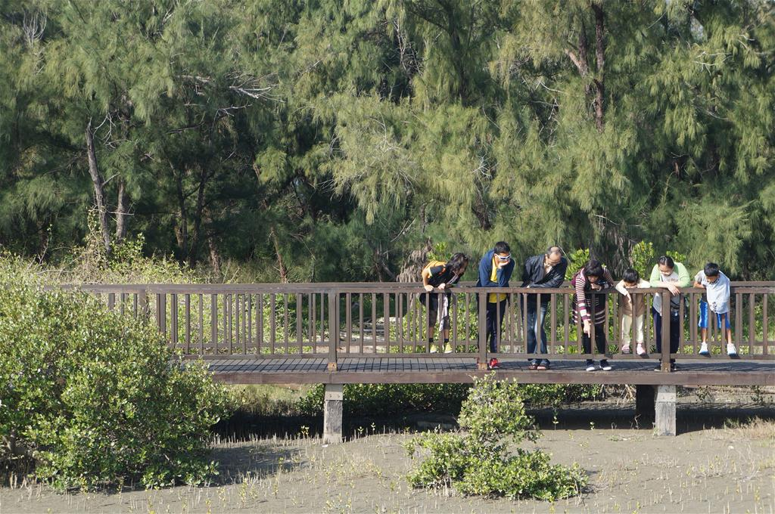
網仔寮沙洲
為七股潟湖西側的濱海沙洲。
網仔寮汕中央是由木麻黃為主構成的防風林，黃昏時常可看見鷺科集結歸來；退潮時可在灘地上觀察到出來覓食的和尚蟹。亦是觀察濱海植物與沙丘地形的極佳之處。
https://www.youtube.com/watch?v=7tTRCM_7hW4

Slide 7
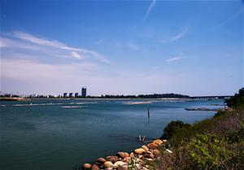
鹽水溪口濕地
本濕地位於鹽水溪出海口，面積總計635公頃。
其內之生態資源有，瀕臨絕種的種類：東方白鸛、黑面琵鷺；珍貴稀有的種類：澤鵟、魚鷹、紅隼、小燕鷗、畫眉；應予保育的種類：紅尾伯勞、禾葉芋蘭。
在此溪口收集到台灣花瓣蛤

Slide 8

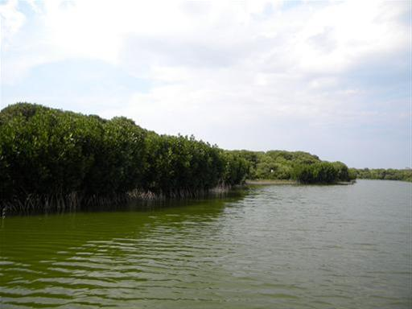
四草溼地
國際級濕地
其內包含之生態資源有，瀕臨絕種的種類；黑面琵鷺、東方白鸛等；珍貴稀有的種類：小燕鷗、鳳頭燕鷗、唐白鷺、黑鸛、白琵鷺、花臉鴨、松雀鷹、赤腹鷹、灰面鵟鷹、鳳頭、紅隼、短耳鴞等；應予保育的種類：半蹼鷸、燕鴴、紅尾伯勞、東方環頸鴴與高蹺鴴。
https://www.youtube.com/watch?v=7UacfIDPDBU

Slide 9
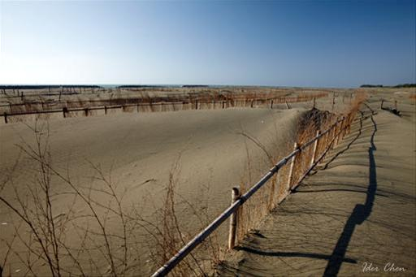
頂頭額沙洲
為一臨海沙洲，七股內海南端的屏障，由台灣西部河川所沖積出來的砂土，經過台灣海峽海浪挾帶這些砂土，長年累月地堆積而漸漸露出海面所造成狹長狀沙洲。

Slide 10
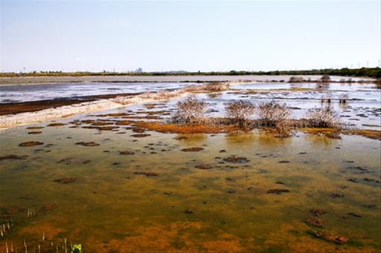
四草野生動物保護區
面積130公頃。
每年有許多候鳥來此過冬或作為候鳥南遷時中繼站，來此補充食物，為亞洲到澳洲間候鳥遷徙的重要棲地；每年五至六月高蹺鴴於此區繁殖，為高蹺鴴在台灣繁殖的最大的繁殖場。

Slide 11

全世界台江最多

Slide 12
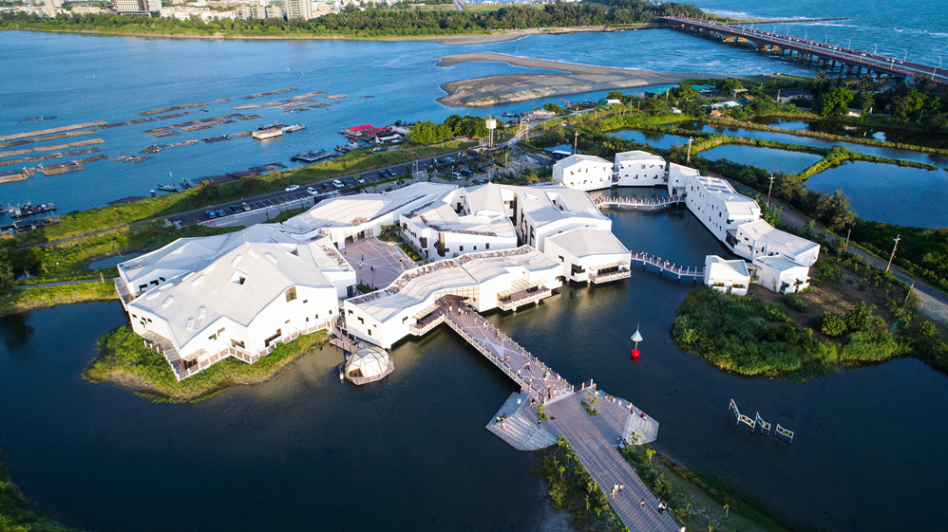


Slide 13
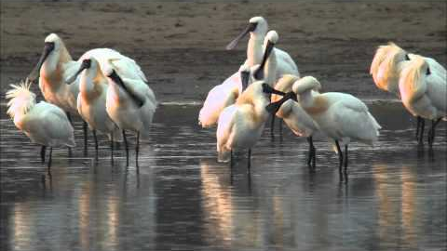
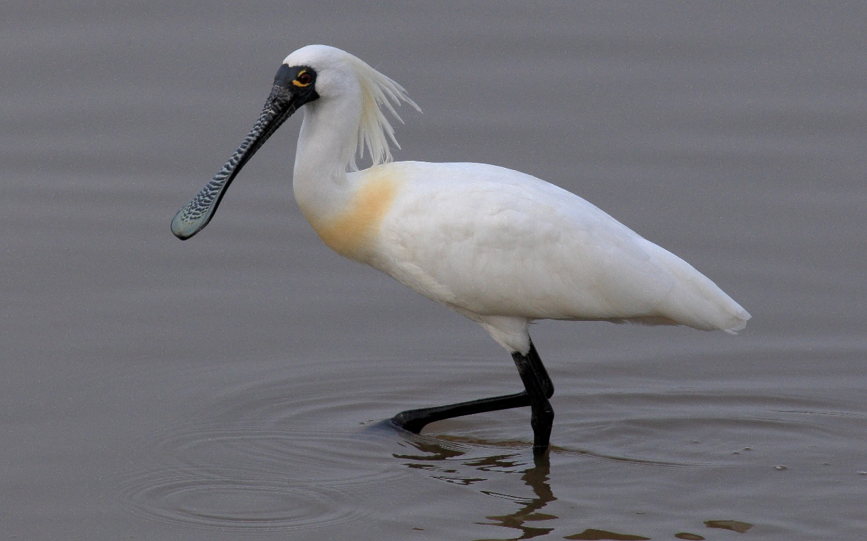
黑面琵鷺
黑面琵鷺是全球瀕危鳥種，總數量不超過3000隻，台江地區是目前全世界黑面琵鷺數量最多的度冬棲息地，近年度冬最大數量幾乎都在1000隻以上。
https://www.youtube.com/watch?v=oGpEUPs7Xh0

Slide 14
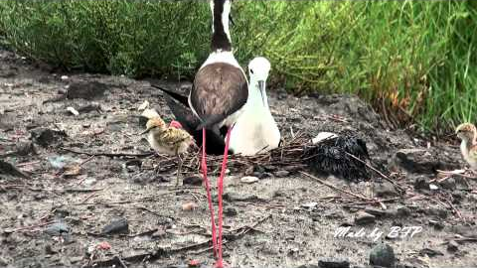
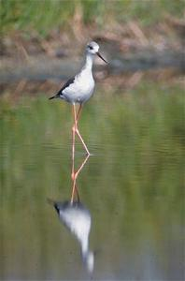
高蹺鴴
生長：35~40cm
生態習性：出現於濱海濕地。通常成小群出現，冬季時數量更多。通常以魚類、小型無脊椎動物、甲殼類或蝌蚪為食；飛行時會發出刺耳的「ke~ke~~」聲。
形態特徵：腳細長且呈鮮紅色之涉禽。幼鳥背部與翅膀帶有褐色鱗斑。成鳥嘴喙黑，幼鳥嘴部粉紅；成鳥腳紅，幼鳥腳粉紅，眼紅色。

Slide 15
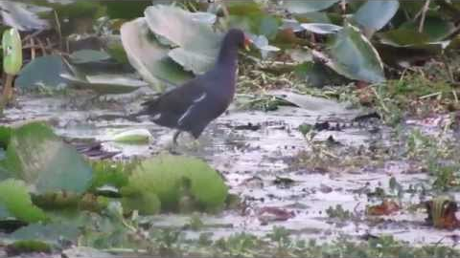
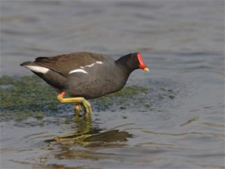
紅冠水雞
身 長：30~38cm
生態習性：出現於濕地，大群聚集覓食。雜食性
形態特徵：額板突出呈鮮紅色的黑色中型秧雞。嘴尖端黃色。全身大致為黑色，腹側有白色條紋，尾 下覆羽兩側白色。腳黃綠色，脛部上端紅色。幼鳥則為褐色， 喉頸部顏色較淡，嘴灰色，無明顯紅額板。

Slide 16
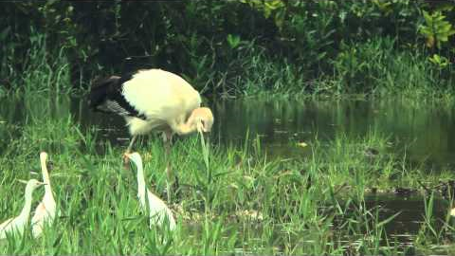
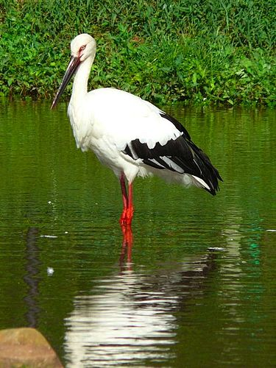
東方白鸛
東方白鸛（學名：Ciconia boyciana）是一種大型涉禽，屬於鸛科鸛屬。與白鸛是近親，但比白鸛更大，體長1.29米，體重4.4千克，翼寬2.22米。與白鸛不同的是，除了翅膀為黑色外，東方白鸛的眼睛周圍還有一塊紅色的皮膚。虹膜為白色，喙部黑色。

Slide 17
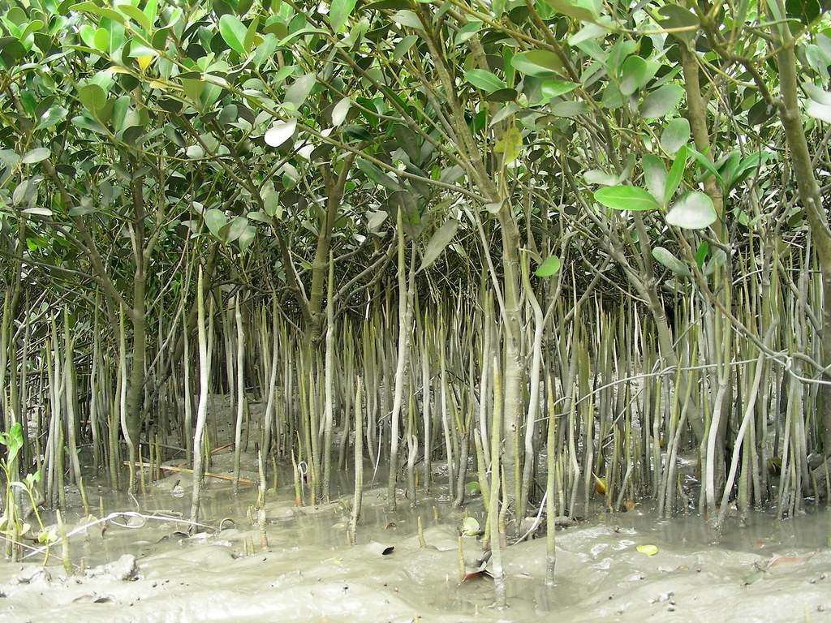
海茄冬
濱海的灌木或喬木，高可達 8 公尺；樹皮薄，平滑，灰褐色，常作痂片狀剝離；嫩枝有毛。具有呼吸根和支持根。葉對生、花黃色。本種之主要特點為莖幹四周之地下根具有多數向上細長如棒之呼吸根；果實不為胎生。

Slide 18
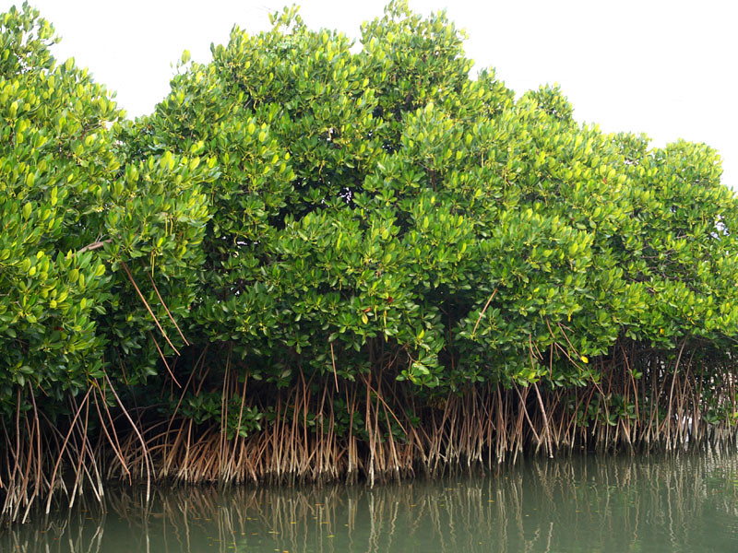
五梨跤
五梨跤 ：學 名（ Rhizophora mucronata Lam.）
別 名： 紅海欖
分 佈： 生長在河口沼澤地，五梨跤(紅海欖)的數量最為稀少，主要分布在台南市的四草與四鯤身。
習 性： 喜陽光普照，不耐寒
台灣最典型的熱帶紅樹林樹種
花期在七月，胎生苗比水筆仔長上一倍，可達五十公分。

Slide 19
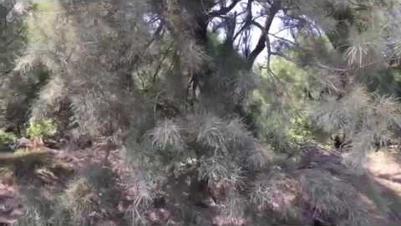
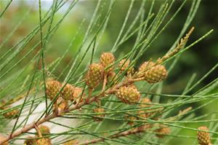
木麻黃
用途：
❶防風：耐乾旱、強風、鹽風，為目前主要之海岸防風及攔砂樹種。
❷用材：材質堅硬，可供製作器具及建材用。
https://www.youtube.com/watch?v=lkmktvwycJs

Slide 20
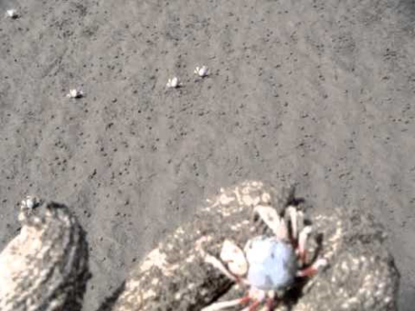
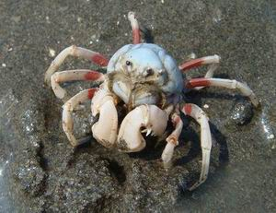
和尚蟹

Slide 21
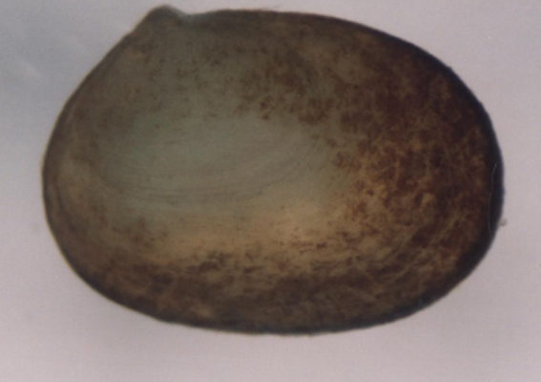
台灣花瓣蛤
台灣花瓣蛤（學名：Fronsella taiwanica）是簾蛤目寄生蛤科花瓣蛤屬的一種，也是花瓣蛤屬中最小的現生種。
形態描述:屬於微細貝類，只有0.3公分長、0.2公分高。鉸齒呈八字形
分布:本物種現時只於台灣台南市四草野生動物保護區發現。

Slide 22

感謝您的觀賞
黃品宜
陳勺鈞
李香穎

